Slide 1
U svijetu likovnih umjetnika
Alexander Calder

Slide 2
Jedan od najvećih kipara i slikara 20.stoljeća

Slide 3
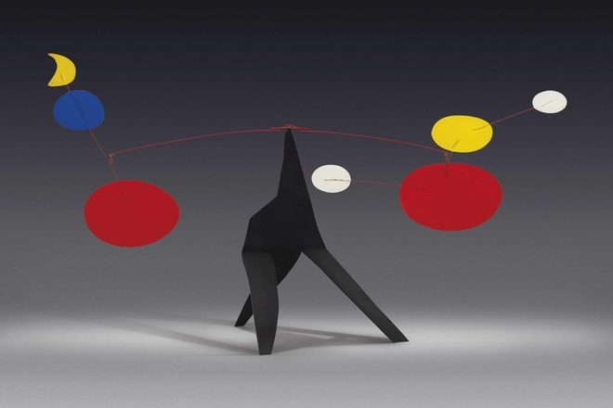
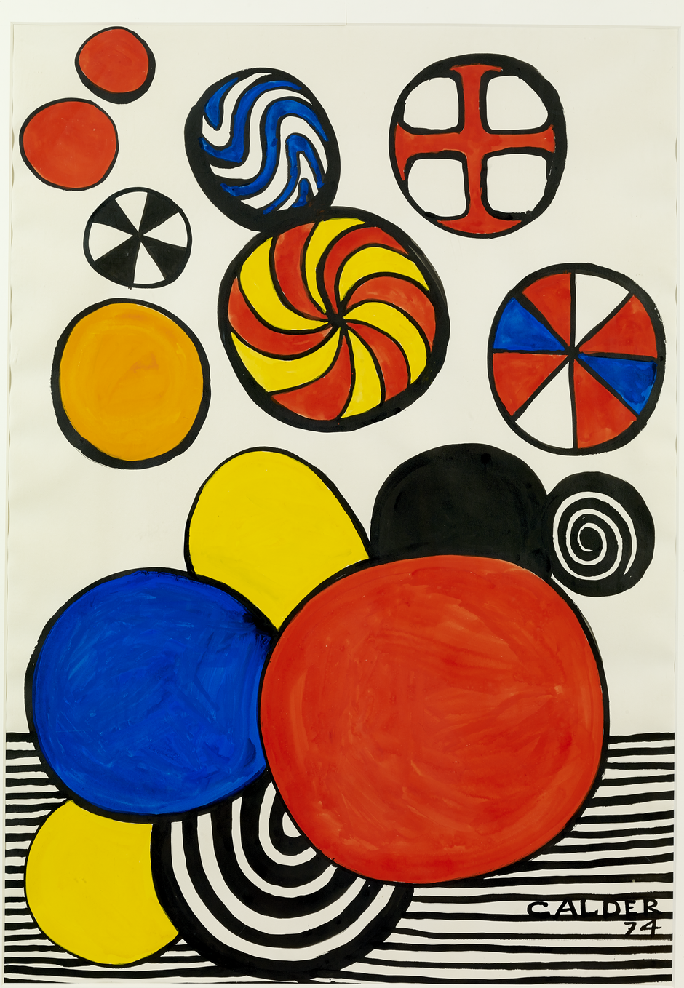

Slide 4
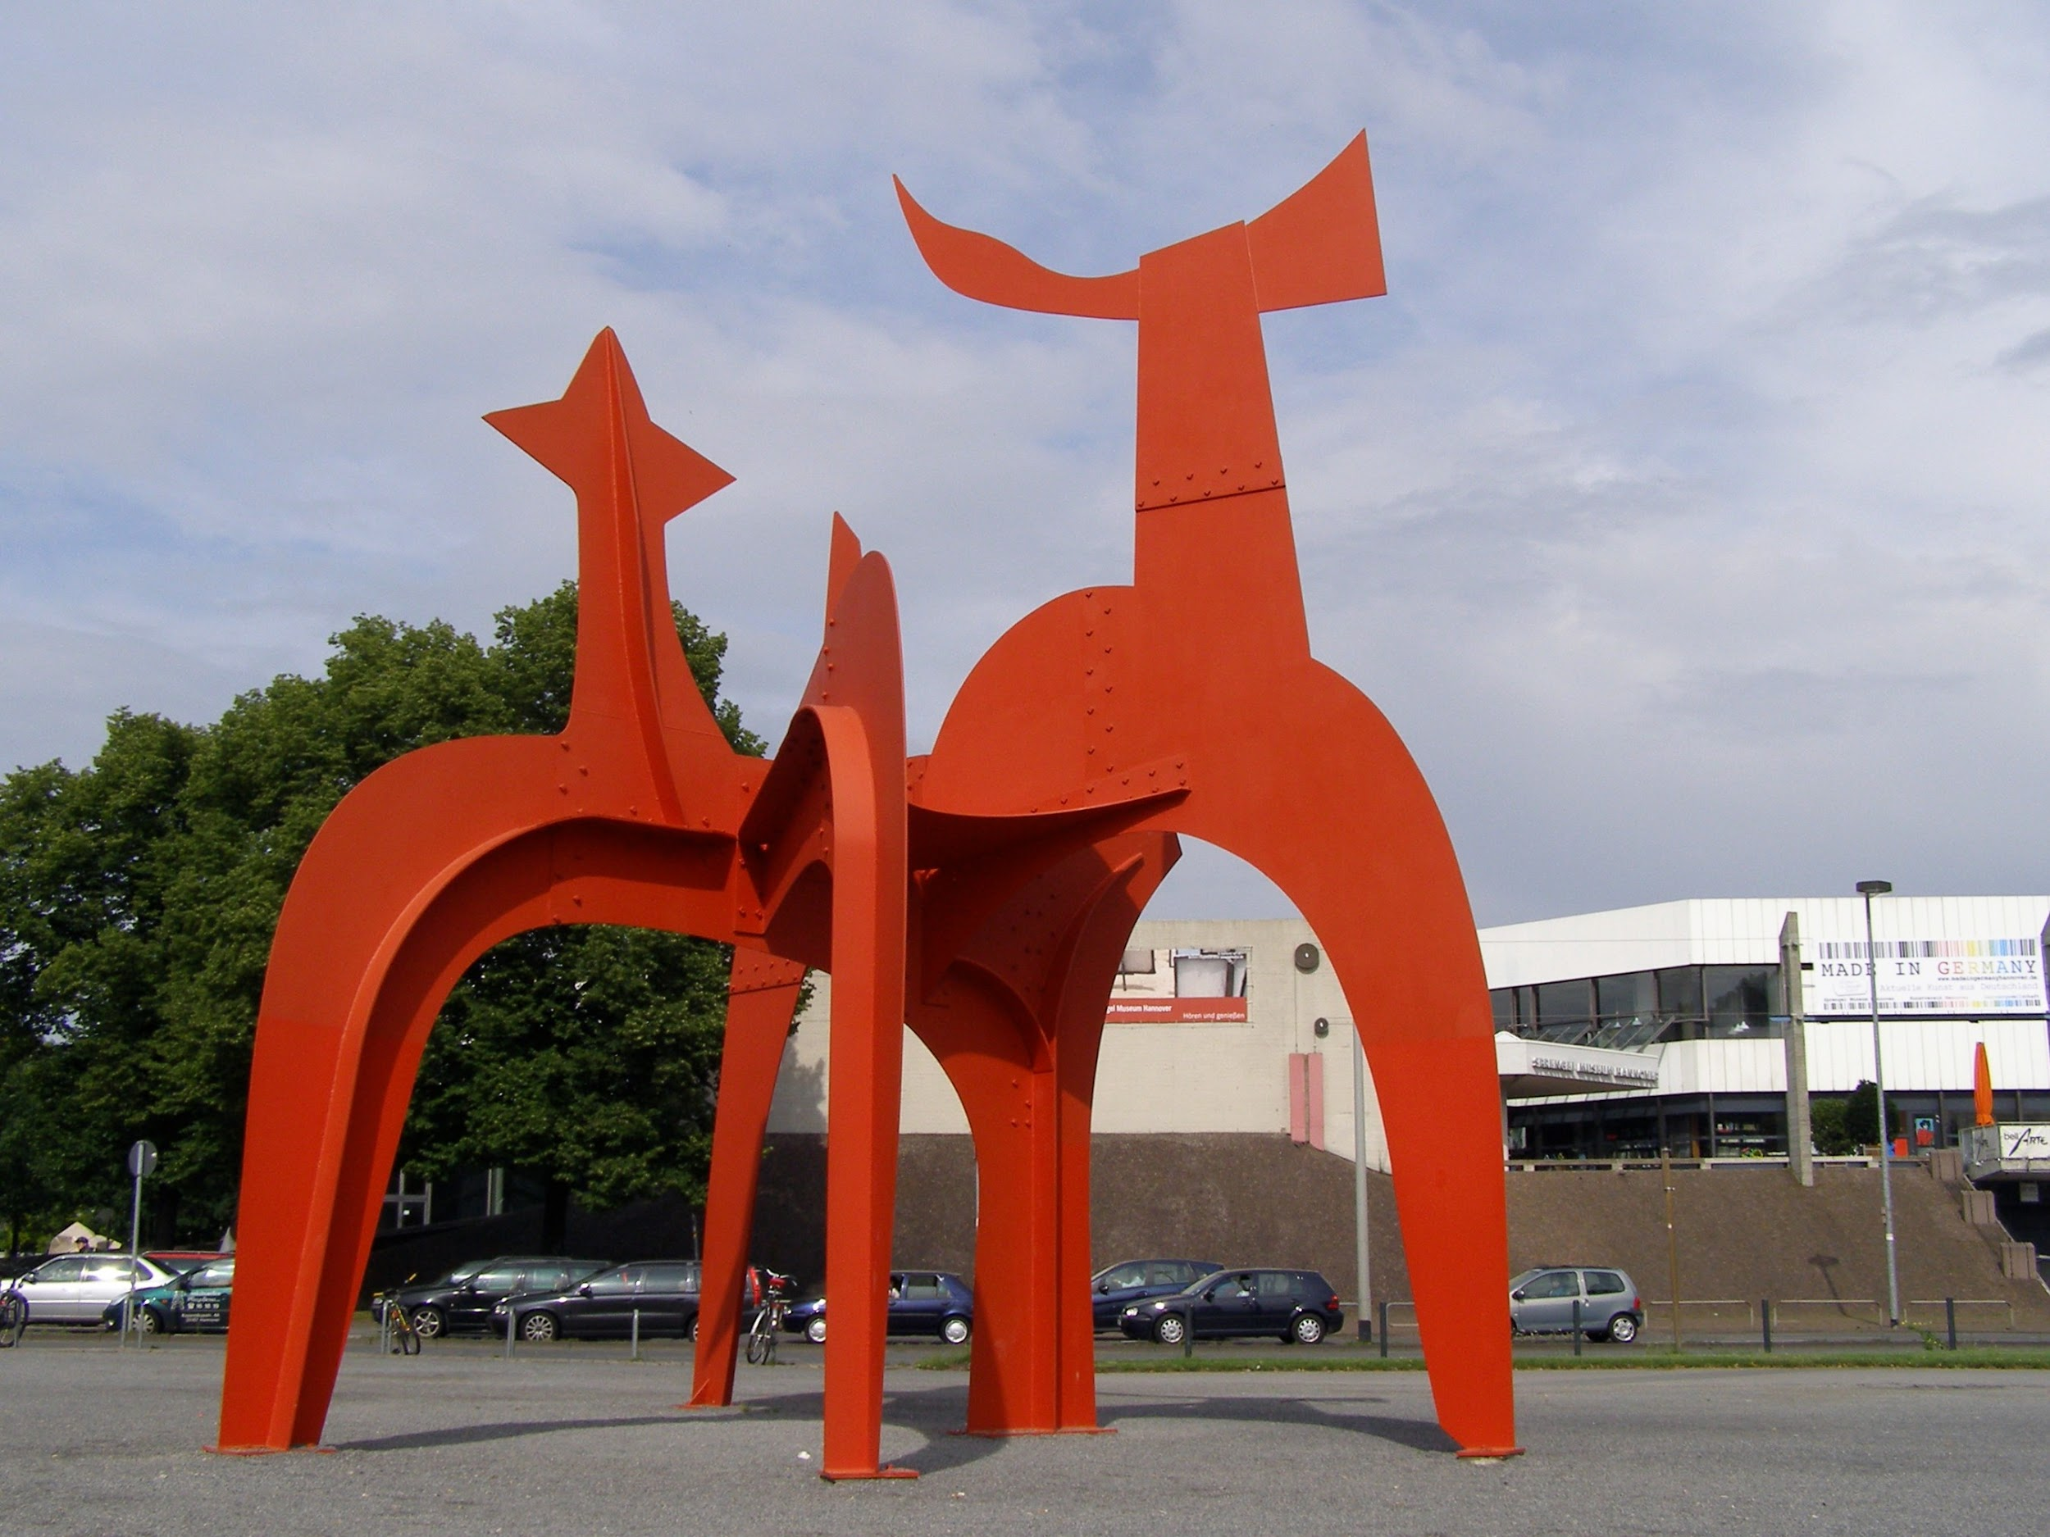
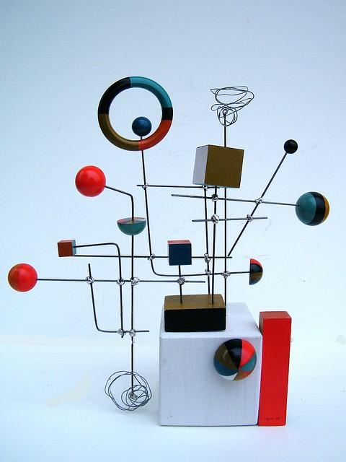

Slide 5
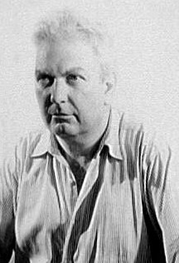
Alexander Calder (22. rujna 1898., Lawnton, Pennsylvania – 11. studenog 1976., New York) je bio američki kipar čiji je opus najvećim dijelom bio posvećen kinetičkoj umjetnosti. Najpozanatiji je kao izumitelj mobila, pažljivo uravnoteženih konstrukcija koje se, cijele ili njihovi dijelovi, gibaju pod utjecajem zračnih struja. Također je stvarao velike apstraktne konstrukcije (tzv. stabili) i žičane figure.

Slide 6
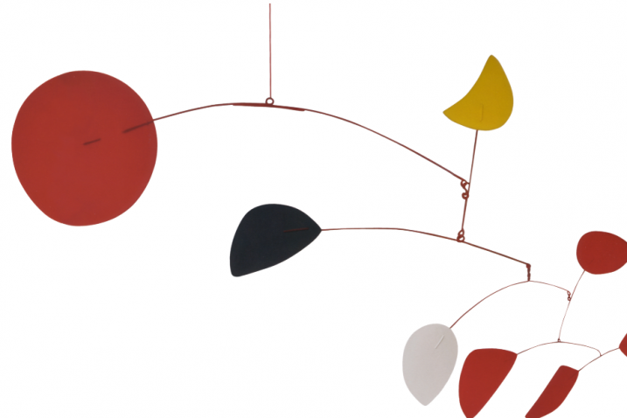
Ubraja se u glavne predstavnike kinetičke umjetnosti, i najutjecajnije umjetnike apstraktne umjetnosti, a njegova djela se nalaze u muzejima cijelog svijeta.

Slide 8
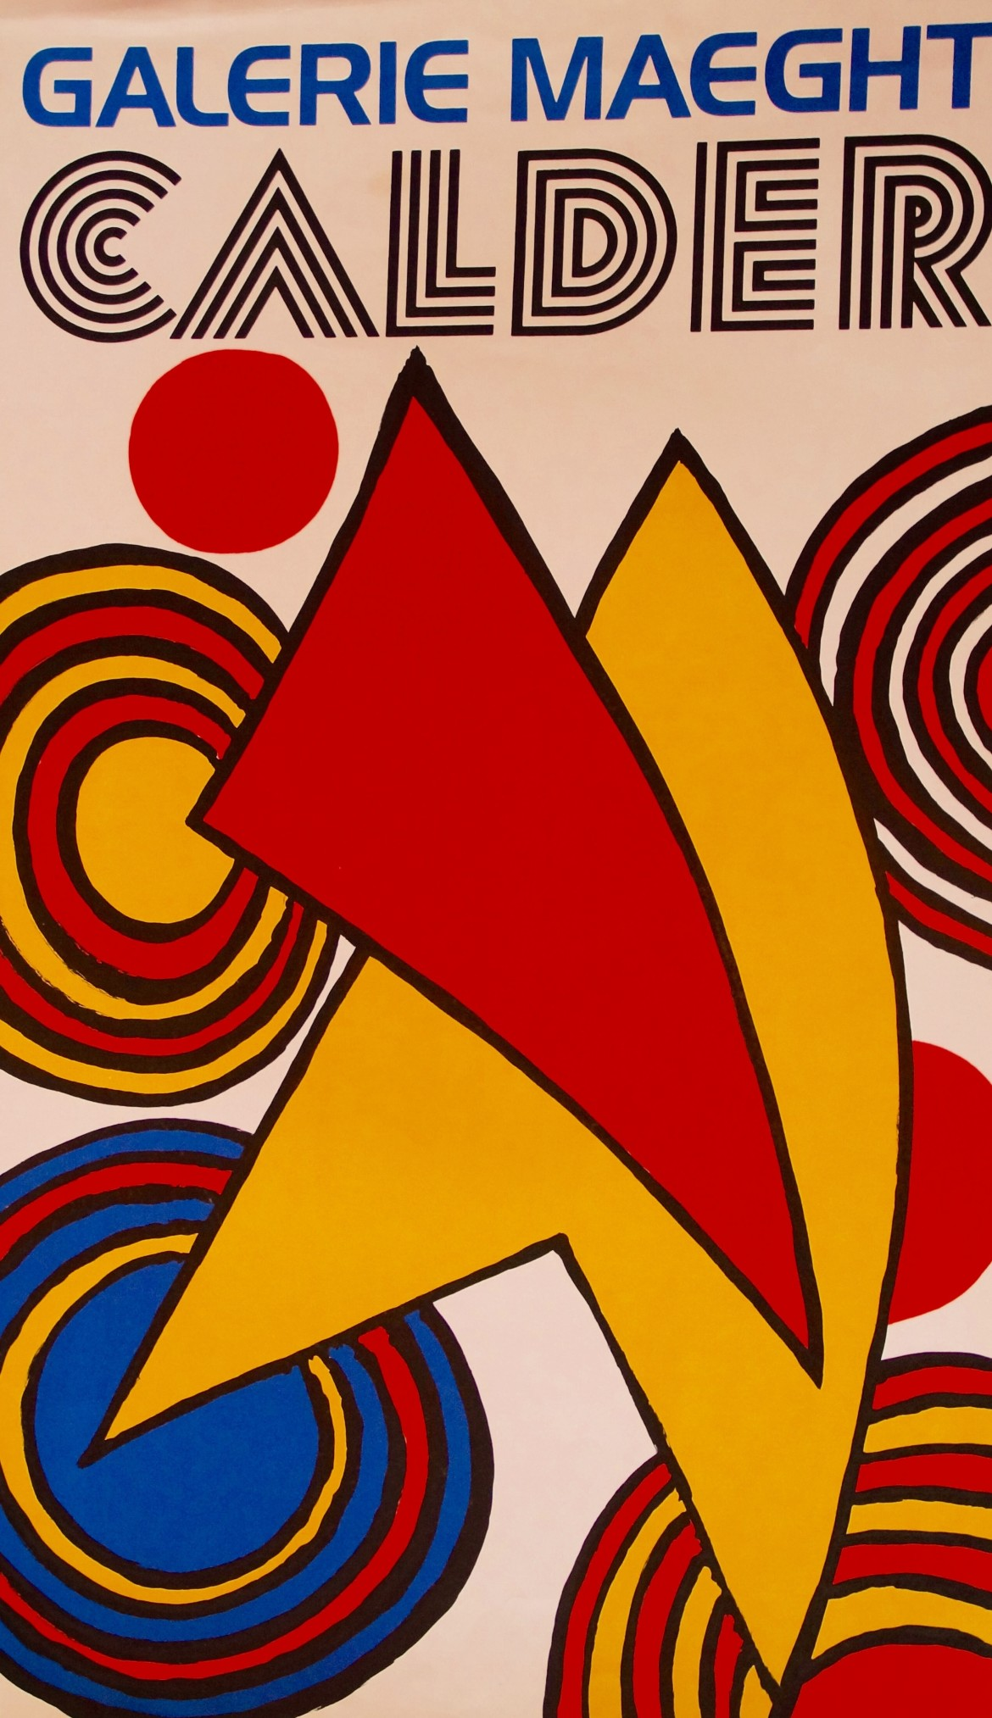
Dan kravata - 18.10.
izreži oblik kravate
dizajniraj je po uzoru na Caldera
koristi crni flomaster za osnovni dizajn
različite oblike koje dobiješ popuni osnovnim bojama( žuta , crvena , plava)
igraj se kao Calder
od napravljenih kravata stvorit ćemo mobil

Slide 9
